Slide 1
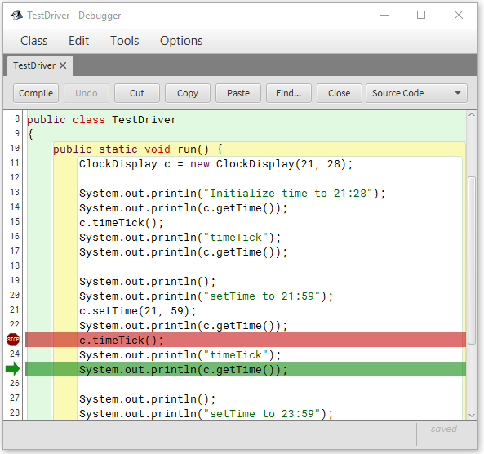
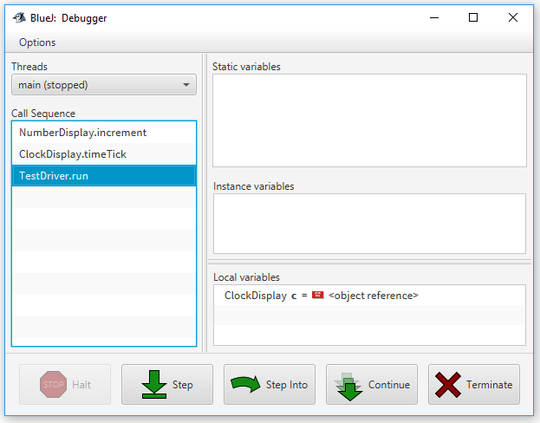
Forelæsning Uge 2 – Torsdag
Niveauer af programbeskrivelser
Statiske / dynamiske beskrivelser
Klassevariabler og klassemetoder
Variabler og metoder der et tilknyttet klassen (i stedet for at være tilknyttet objekter)
Problemløsning / Analyse
BlueJ’s Code Pad
Nyttig til små eksperimenter
BlueJ’s Debugger
Nyttig til at finde fejl i kode

Slide 2
● Niveauer af programbeskrivelser
Klassediagram (oversigt)
Hvad (specifikation)
JavaDoc (mellem-niveau)
Hvad (dokumentation)
Java-kode (detaljeret)
Hvordan (inplementation)
Objektdiagram (oversigt)
Relationer mellem objekter (referencer)
Sekvensdiagram (detaljeret)
Interaktion mellem objekter (metodekald)
Statisk (struktur)
rum for hvad der generelt kan ske
Dynamisk (udførelse)
scenarie for hvad der sker i en konkret situation

Slide 3
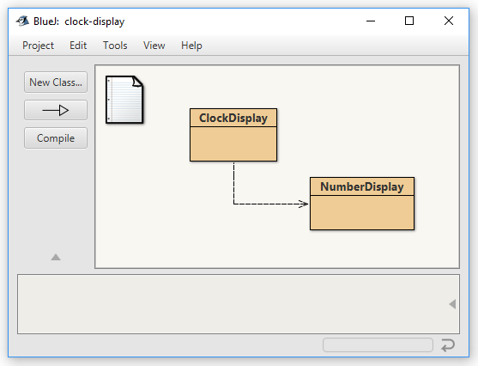
Klassediagram (statisk, oversigt)
UML
ClockDisplay
NumberDisplay
timeTick()
setTime(int h, int m)
getTime()
updateDisplay()
2
int getValue()
String getDisplayValue()
void setValue(int val)
void increment()
UML klassediagrammer viser sommetider også nogle af feltvariablerne
Man udelader sommetider nogle klasser, metoder, feltvariabler, parametre eller returtyper, f.eks. er der her kun returtyper med i den ene af klasserne
BlueJ
Her kan man kun se klassernes navne og pilene imellem dem, men ved at skabe et objekt og
højre-klikke på det, kan man se, hvilke public metoder klassen har
åbne objektets inspector, kan man se klassens feltvariabler

Slide 4
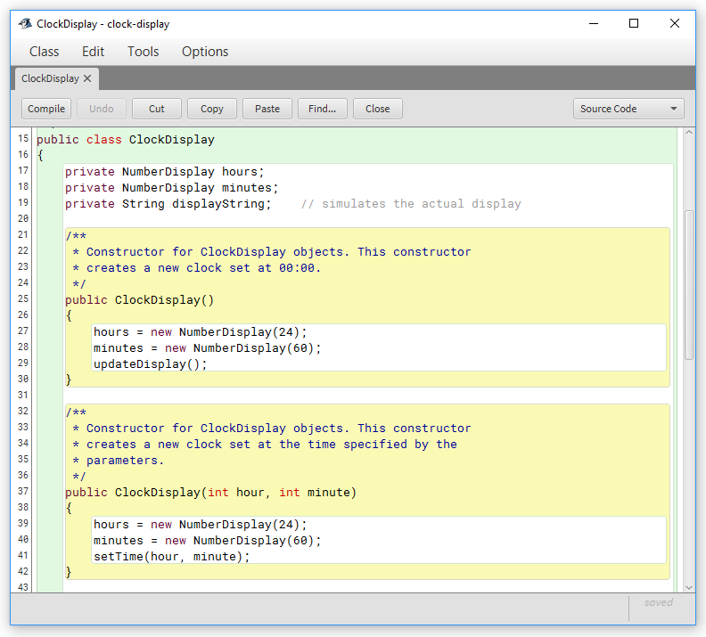
Java-kode (statisk, detaljeret)
Skift mellem Java kode og dokumentation
Disse kommentarer indsættes automatisk i klassens dokumentation
Vi har to forskellige konstruktører med forskellige parametre (overloadning)

Slide 5
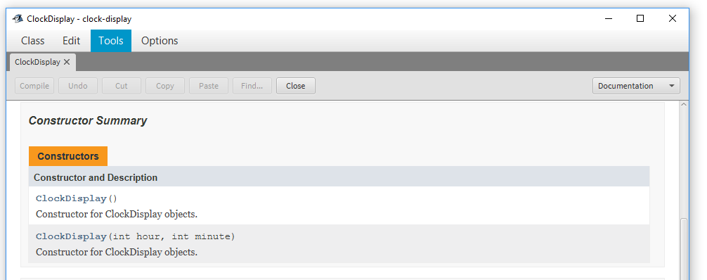


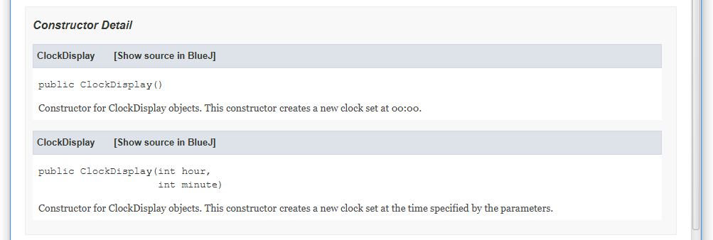
JavaDOC (statisk, mellem-niveau)
Første sætning i kommentaren
Tilsvarende gælder for
kommentarer til klassen
kommentarer til metoder
Dokumentationen genereres automatisk (ud fra de kommentarer, der er i Java koden)
Hele kommentaren

Slide 6
Objektdiagram (dynamisk, oversigt)
ClockDisplay
ClockDisplay
NumberDisplay
00:00
16:23
hours
limit
0
24
minutes
value
0
Funktionaliteten af disse to dele ligner hinanden
Hver del kan beskrives ved et objekt af typen NumberDisplay
displayString
String
NumberDisplay
"00:00"
limit
0
60
public ClockDisplay() {
hours = new NumberDisplay(24);
minutes = new NumberDisplay(60);
updateDisplay();
}
value
0
public NumberDisplay(int rollOverLimit) {
limit = rollOverLimit;
value = 0;
}
Konstruktører

Slide 7
Sekvensdiagram for timeTick (dynamisk, detaljeret)
22:59
hours
:NumberDisplay
minutes
:NumberDisplay
23:00
:ClockDisplay
22
59
23
00
timeTick()
increment()
getValue()
increment()
Quiz
updateDisplay()
getDisplayValue()
getDisplayValue()
public void timeTick() {
minutes.increment();
if(minutes.getValue() == 0) {
hours.increment();
}
updateDisplay();
}
private void updateDisplay() {
displayString =
hours.getDisplayValue() + ":" +
minutes.getDisplayValue();
}

Slide 8
● Klassevariabler og klassemetoder
Indtil nu har alle feltvariabler og metoder være tilknyttet objekter
Hvert objekt har sine egne værdier for feltvariabler (instansvariabler)
Metoder kaldes ved at bede objekter om at udføre dem (instansmetoder)
Det er imidlertid også muligt at erklære variabler og metoder som i stedet er tilknyttet klassen
Klassevariabler bruges til at modellere egenskaber for klassen, f.eks. ting der er fælles for alle objekter i klassen (så som myndighedsalder for alle personer og fælles rentesats for alle konti)
Klassemetoder bruges til at modellere operationer, der er uafhængige af objekters tilstande (så som ændring af myndighedsalderen og ændring af den fælles rentesats)
Klassevariabler og klassemetoder erklæres med det reserverede ord static (dårligt ordvalg – levn fra gamle programmeringssprog)

Slide 9
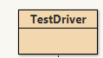
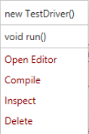
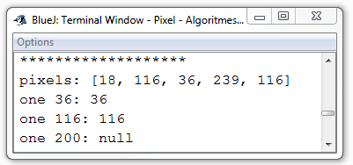
Har I set dem før?
I har allerede mødt klassemetoder?
new TestDriver()
void run()
Klassemetode
Kan kaldes via klassen uden først at lave et objekt af typen TestDriver
I har også mødt klassevariabler?
System.out.println(...);
Klasse i Java's standard bibliotek
Klassevariabel af (type PrintStream)
Metode i PrintStream
Udskriver på BlueJ's terminal

Slide 10
Eksempler fra java.lang.Math
Kan bruges uden for klassen
Konstant (kan ikke ændres)
public class Math {
public static final double PI = 3.141592653589793
...
// 0.0 ≤ random() < 1.0
public static double random() {...}
// sqrt(a) == √a
public static double sqrt(double a) {...}
// pow(a,b) == a^{b}
public static double pow(double a, double b) {...}
...
}
navne på konstanter skrives med store bogstaver og "underscores", fx MAX_NO
Math.PI
Math.random()
Math.sqrt(4.5)
Math.pow(3.34, 2)

Slide 11
Flere eksempler
public class Account {
private static double interestRate; // 1.035 ≈ 3.5%
private int balance;
private Person owner;
...
public static void setInterestRate (double rate) {
interestRate = rate; // Opdaterer klassevariablen
}
public void addInterest() {
balance = ( int )(balance * interestRate);
}
...
}
Type cast (ændrer typen fra double til int)
Uden et type cast ville vi få en oversættelsesfejl
Almindelige metoder har adgang til alle variabler og alle metoder uanset om de er klassevariabler/klassemetoder eller ej
Klassemetoder har kun adgang til klassevariabler og klassemetoder
En klassemetode, kan dog godt oprette et eller flere nye objekter (fra egen eller andre klasser) og derefter tilgå feltvariabler og instansmetoder i disse objekter på normal vis

Slide 12
Brug af klassevariabler og klassemetoder
Klassevariabler og klassemetoder tilgås via klassen
Math.PI;
Math.random();
Account.setInterestRate(1.035);
De kan også tilgås via et objekt, men det er dårlig programmeringsstil og kan være forvirrende
Account myAccount = new Account(...);
myAccount.setInterestRate(1.035);
Metoden kaldes på en specifik bankkonto, men det er rentesatsen for alle konti, der ændres
Pause

Slide 13
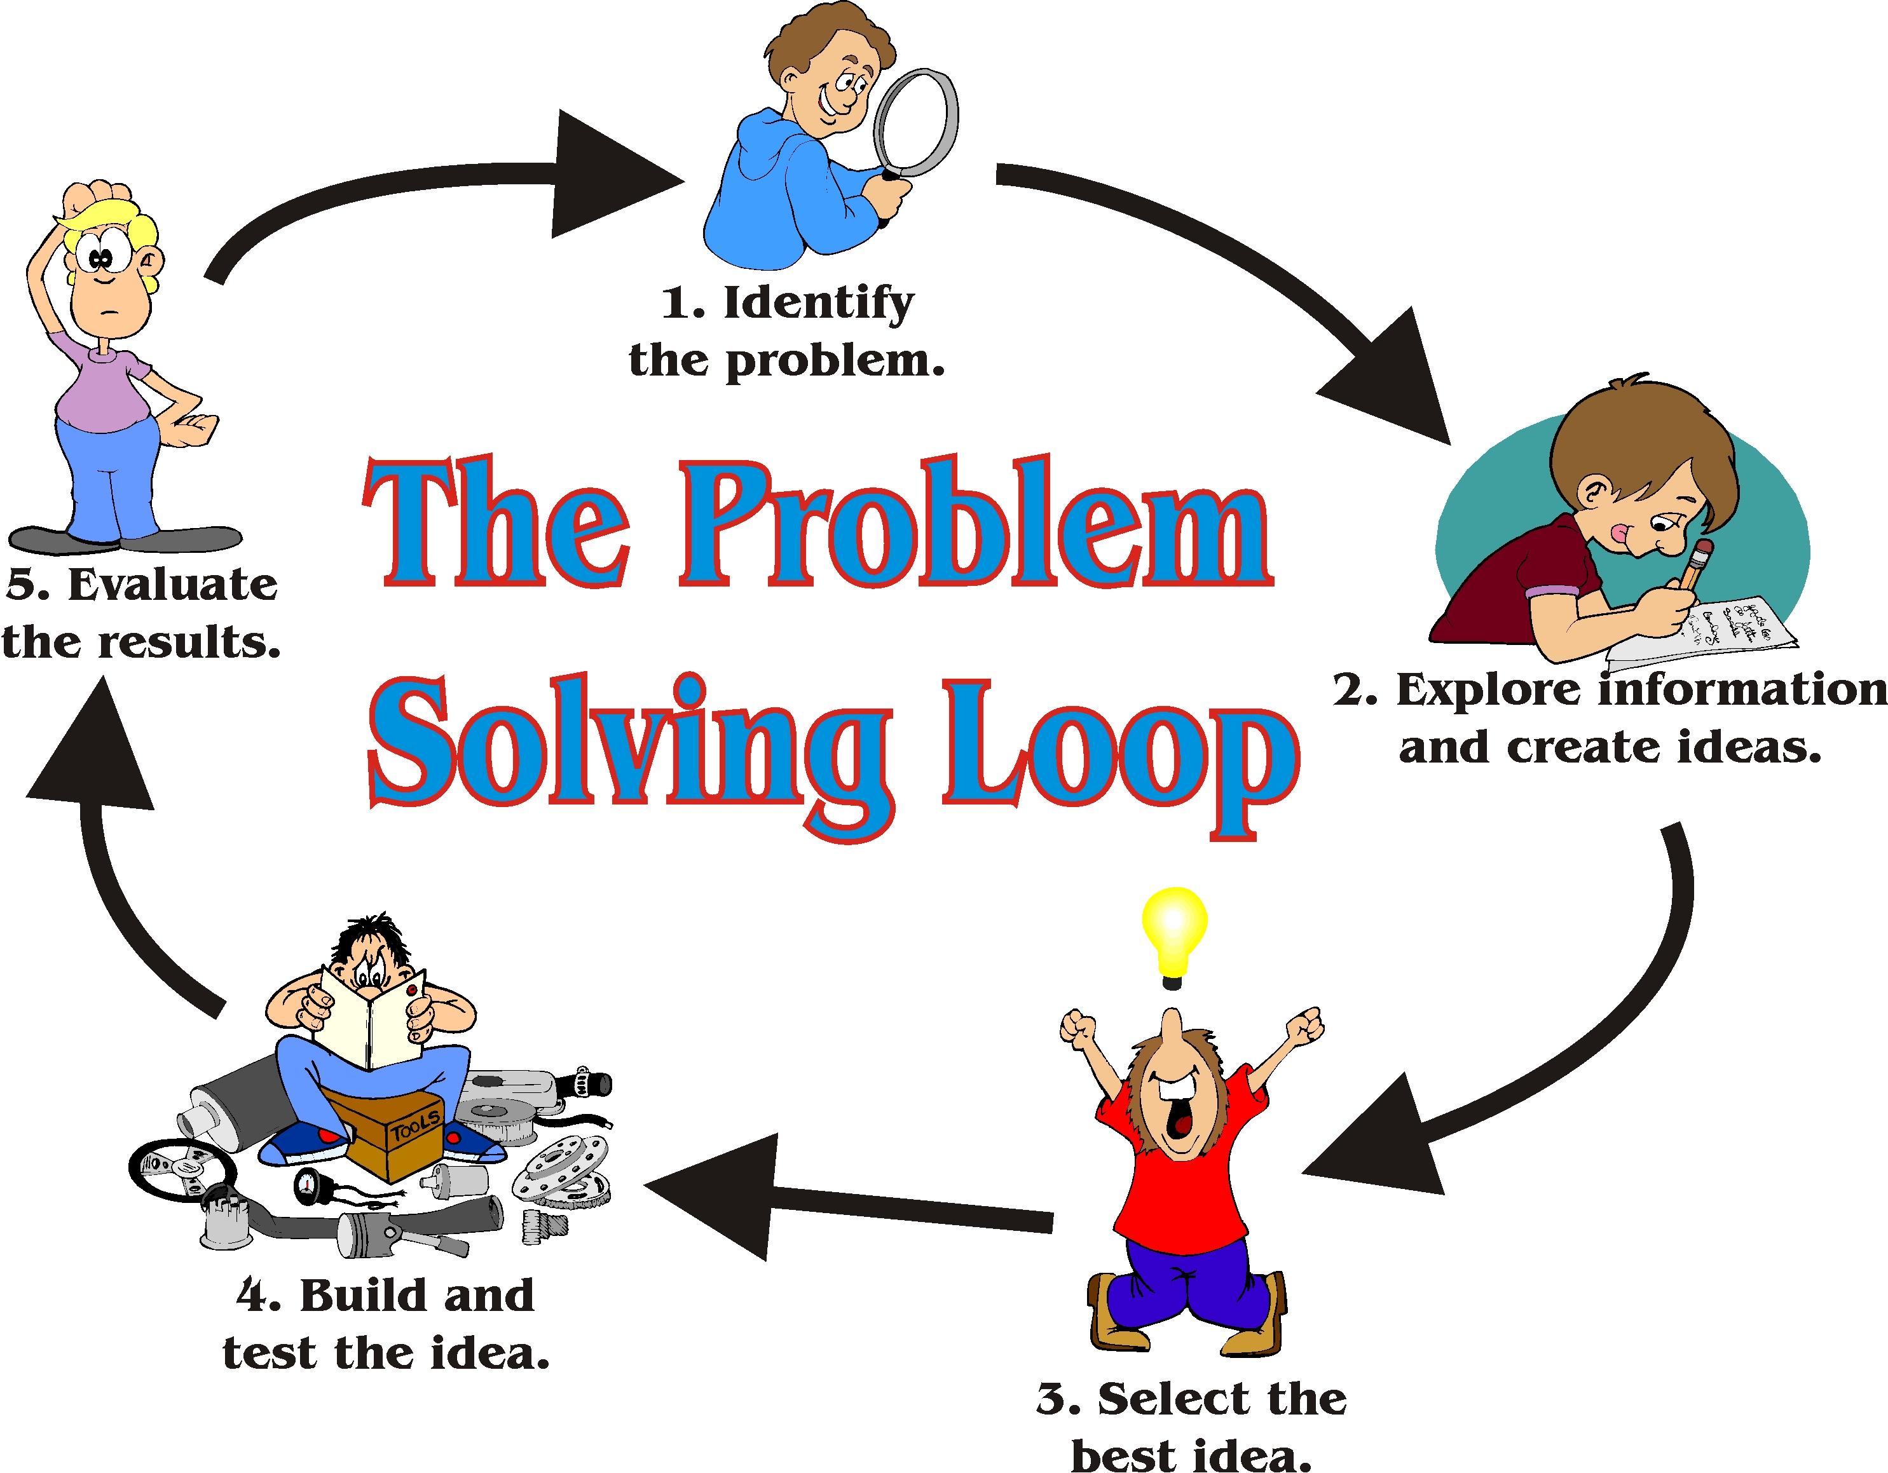
● Problemløsning
Analyse
Mindst lige så vigtig
Kan spare masser af tid i programmeringsfasen
Identificer problemet
Evaluer resultatet
Analyser
løsningsmuligheder
Implementer idéen via
et program (f.eks. i Java)
Vælg den bedste idé
Programmering

Slide 14
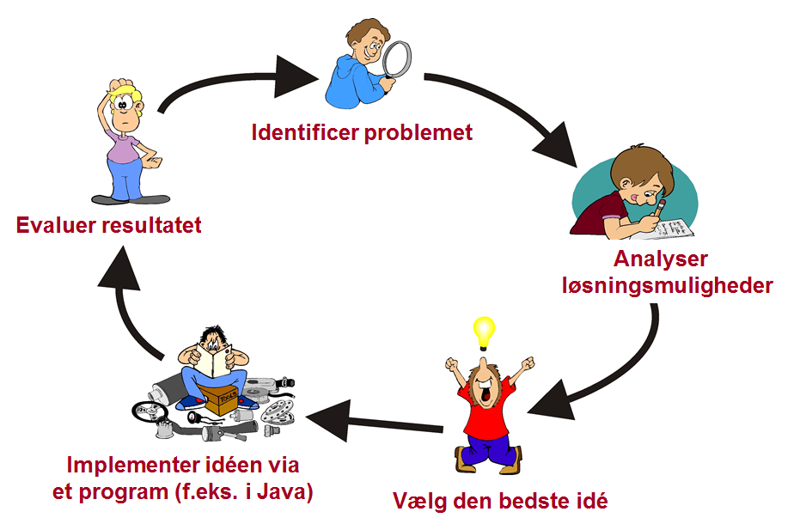
Ex: Cup turnering (fx tennis eller fodbold)
Spillerne/holdene mødes to og to
Vinderen fortsætter til næste runde, mens taberen er slået ud af turneringen og ikke får flere kampe
Vi vil gerne lave en algoritme, som beregner, hvor mange kampe, der skal til, hvis der er X spillere/hold i turneringen
Løsning for X = 29
13 sekstendedels finaler + 3 oversiddere
8 ottendedels finaler
4 kvartfinaler
2 seminfinaler
1 finale
I alt 28 kampe
Husk at bruge tid på analyse
Giver simplere programmer
Hurtigere at skrive og nemmere at vedligeholde
Er der en lettere måde at løse opgaven på?
Der bliver slået ét hold ud i hver kamp
Vi er færdige, når der kun er et hold tilbage (vinderen)
Så vi skal bruge X-1 kampe (hvor X er antallet af hold)

Slide 15
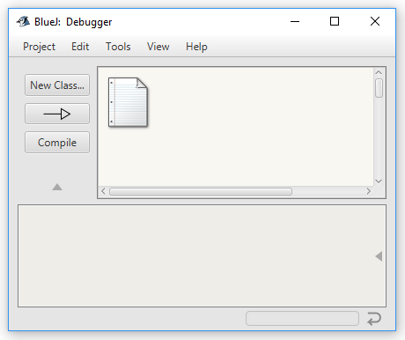

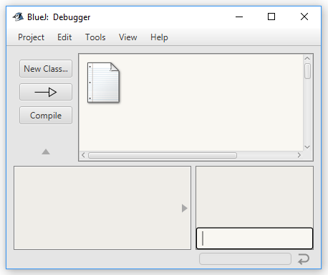
● Brug af BlueJ’s Code Pad
4 + 3 * 5
Hvad er værdien af female og i efter udførelsen af if sætningen?
19 (int)
int i = 7;
boolean female = false;
if(female = true) { i++; }
Code Pad
female
true (boolean)
i
8 (int)
I Code Pad’en kan man indtaste erklæringer, sætninger og udtryk
Udtryk evalueres
Erklæringer og sætninger udføres
Hvis man skriver forkert og f.eks. får en syntaksfejl, kan man trykke på ↑, hvilket kopierer det sidste, man skrev
Brug Code Pad’en til hurtige eksperimenter
Mere komplekse eksperimenter laves bedst via en testklasse
Quiz

Slide 16
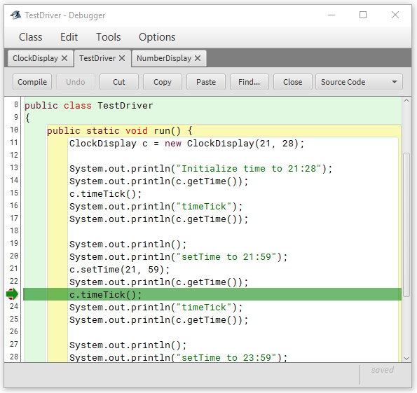
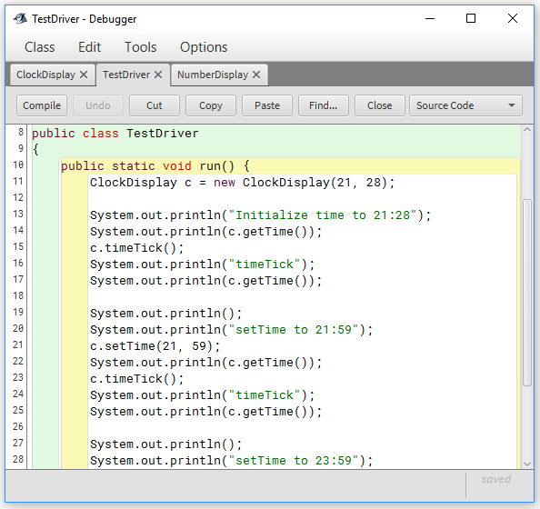
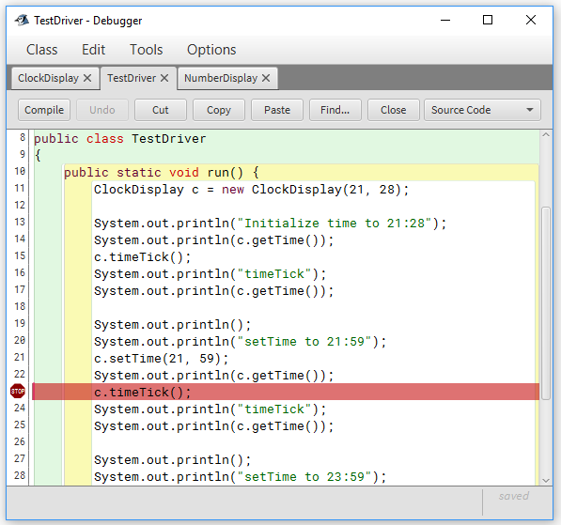
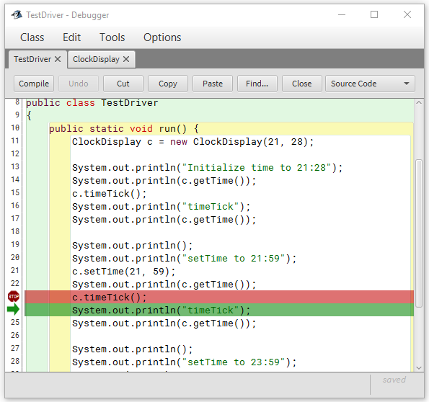

● BlueJ's debugger (afluser = fejlfinder)
Nyttig når man skal tjekke den detaljerede opførsel af kørende Java kode
Bruges i nogle af opgaverne i kursets anden halvdel
Breakpoints indsættes (og fjernes) ved at klikke i venstre margin af editoren
Under programudførelsen vil debuggeren stoppe, når et breakpoint nås, og vise positionen med en grøn pil (samt grøn farve)
Herefter kan man ”steppe” gennem koden sætning for sætning
Mellem skridtene kan man inspicere systemets tilstand, dvs. værdierne af de forskellige slags variabler

Slide 17
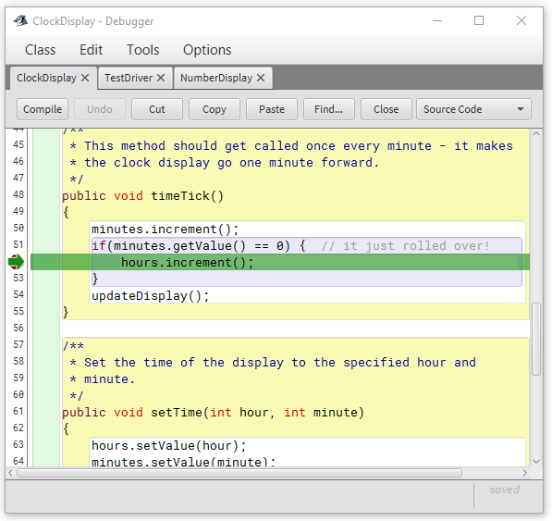

Metodekald
Når næste sætning er et metodekald, har man to muligheder:
Udfører hele metodekaldet uden at man ser detaljerne
Starter metodekaldet, men stopper inden første sætning i kroppen af den kaldte metode

Slide 18
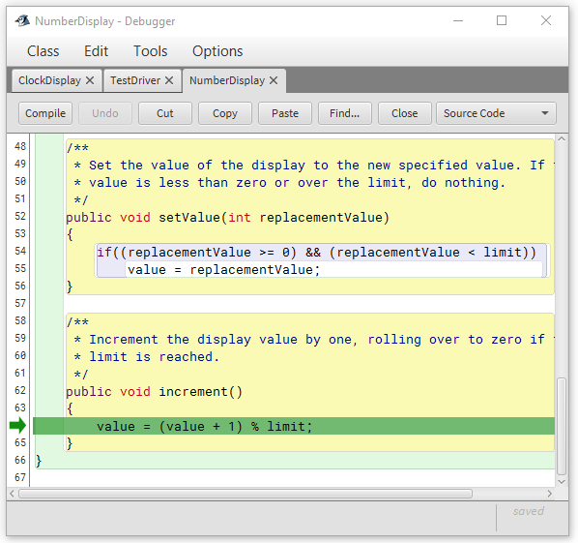



Metodekald
Parat til at udføre første sætning i den kaldte metode
Andre knapper:
Fortsætter kørslen frem til næste breakpoint
Stopper kørslen
Nødstop (uendelig while løkke eller lignende)

Slide 19
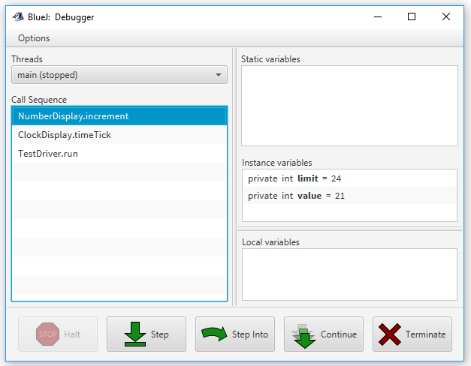
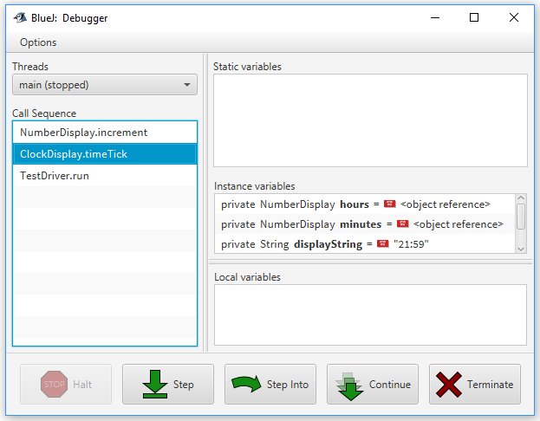
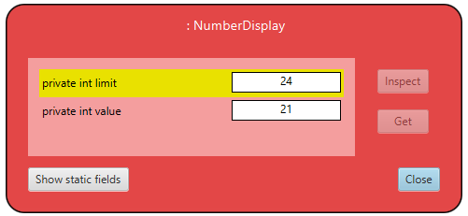
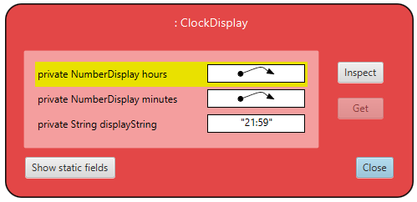
Undervejs kan man inspicere tilstanden
Værdier for klassevariabler
Kaldsstak
Viser de igangværende metodekald
Kan bruges til at vælge, hvilke variabler man vil se
Værdier for feltvariabler
Værdier for lokale variabler (herunder parametre)
Knapper med de forskellige valgmuligheder

Slide 20
● Opsummering
Niveauer af programbeskrivelser
Statiske / dynamiske beskrivelser
Klassevariabler og klassemetoder
Variabler og metoder der et tilknyttet klassen (i stedet for at være tilknyttet objekter)
Problemløsning / analyse
Husk at lave en grundig analyse
Det betaler sig i det lange løb
I store projekter bruger man ofte betydeligt mere tid på analyse end på programmering
BlueJ’s Code Pad
Nyttig til små eksperimenter
BlueJ’s Debugger
Nyttig til at finde fejl i kode
Bruges i projekter i kursets anden halvdel

Slide 21
Så er vi klar til at forlade lokalet
Bliv siddende indtil I får besked på andet
Alle går ud af døren forneden til venstre for tavlerne
Bliv siddende indtil jeg har fået den åbnet og sikret
De afspritningsansvarlige bliver tilbage og hjælper med at afspritte alle borde og stole (dog ikke stofoverflader)
Vi starter med den side af auditoriet, der er nærmest døren
Rækkerne tømmes nede fra og op
Hvis der er nogen, som har spørgsmål til mig, bedes de vente hernede foran indtil lokalet er tømt, og jeg har fået pakket mit grej sammen
Tak for i dag – Værsgo at begynde at gå ud
Tag det stille og roligt og undgå at komme for tæt på andre
Vent på dem foran uden at mase på eller forsøge at overhale

Slide 22
Det var alt for nu….. … spørgsmål

